Slide 1
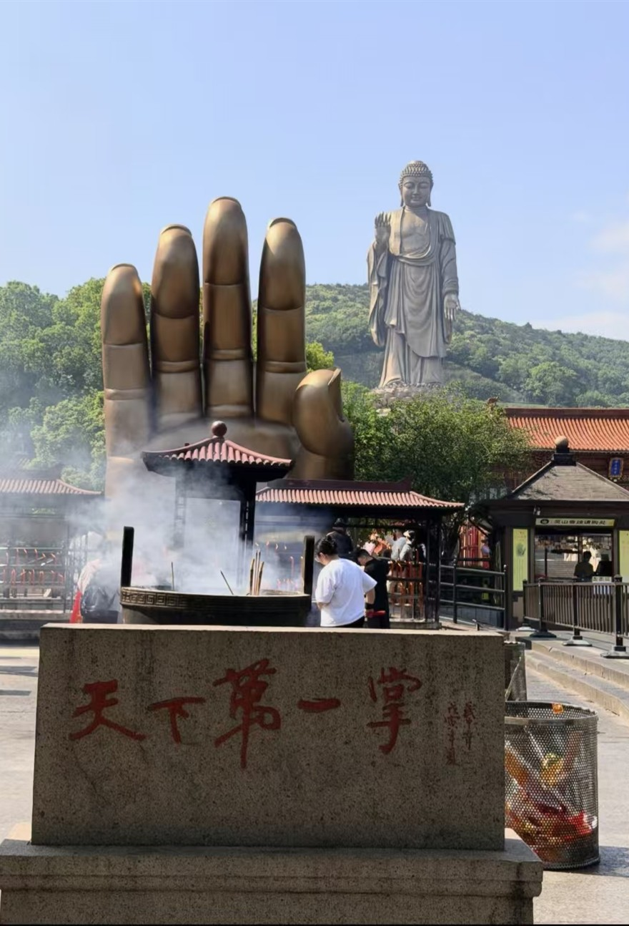
人工·智能算法精英大赛 · AI+场景创新赛道
灵小禅
面向真实景区复杂场景的 AI 数字人导游
融合多路知识检索 · 游客状态理解 · 多约束路线规划
让 AI 从「回答旅游问题」进一步走向「理解游客、规划行程、辅助游览决策」
项目仓库 github.com/Mao123-doc/lingshan-ai-guide | 全国总决赛汇报 · 2026.09
全部实验数据来自仓库 evaluation/results 真实记录，未虚构指标
Notes:
封面定位：10 秒内让评委知道这是一个 AI 景区导游系统。避免堆技术名词。

Slide 2
场景与痛点 · 02 / 14
传统景区导览难以处理复杂、动态、个性化的游客需求
“我带着 70 岁的父母，限时 5 小时，怎么游览？”
“14:30 有演出，我现在在正门，怎么去梵宫？”
“灵山大佛门票多少钱？20 分钟能游览完吗？”
🚨【物理拓扑盲区】
普通 FAQ 缺乏坡度与台阶模型，盲目推荐轮椅攀登 216 级长阶天梯！
🚨【时空时效错配】
正门至梵宫 1.4km (步行需 22min)，演出提前 15min 停检，盲目推荐导致游客狂奔依然扑空！
🚨【事实数值幻觉】
门票全票 210 元非 50 元；20 分钟根本无法游园，大模型过度谄媚强行编造！
景区智能导览真正面对的是 —— 多个问题同时存在
景区知识
游客个体状态
时间约束
空间约束
游览决策
【探索性预调研 n=50，不外推至全部游客】：
▪ 82.0% (41/50) 曾因排队错过演艺 ▪ 66.0% (33/50) 遭遇台阶陡坡折返（行动受限样本 93.3%，28/30）
▪ 74.0% (37/50) 曾遭遇通用大模型事实幻觉 ▪ 90.0% (45/50) 表达使用意愿！
灵小禅 · 面向真实景区复杂场景的 AI 数字人导游
02
Notes:
用 3 个真实游客问题说明痛点：知识、个体状态、时间、空间、决策多约束并存。

Slide 3
问题抽象 · 03 / 14
真正的智能导游，需要同时解决「知识、理解、决策」三个问题
01
02
03
Knowledge
→
Understanding
→
Decision
→
知道景区
理解游客
规划游览
多路混合 RAG
场景状态解析
多约束路线规划
可靠获取景区知识
语义 · 专名 · 结构化事实
感知个体约束
时间 · 行动能力 · 偏好
生成可执行决策
满足硬约束与时间线
AI 数字人导游
理解游客 → 检索知识 → 辅助决策
灵小禅 · 面向真实景区复杂场景的 AI 数字人导游
03
Notes:
这一页是整套汇报的逻辑锚点：知识（多路RAG）、理解（场景状态）、决策（约束规划）三者汇聚为 AI 数字人导游。

Slide 4
系统方案 · 04 / 14
构建覆盖「问—懂—查—规划—交互」的 AI 导游闭环
01
02
03
04
05
游客
→
意图与游客状态解析
→
Hybrid RAG + 约束规划
→
LLM 生成
→
数字人 / 语音 / 地图 / 推荐
文本 / 语音 / 图片
谁 · 在哪 · 还有多少时间
多路检索 + 确定性路线
有证据的回答与解释
可交互的游览决策输出
一句话方案
游客的自然语言需求先被解析为结构化状态，再通过「多路检索拿事实 + 确定性规划算路线」，最后由大模型组织成有温度的回答——每一步都有据可查。
支撑层（辅助信息，不构成创新点）
Express · TypeScript
React 19 · Ant Design
ChromaDB + BGE 中文模型
edge-tts · ASR
Live2D 数字人
DeepSeek / Agnes LLM
后端框架、数据库与中间件只是支撑层；核心价值在中间「懂—查—规划」智能链路。
灵小禅 · 面向真实景区复杂场景的 AI 数字人导游
04
Notes:
极简流程：游客 → 状态解析 → Hybrid RAG + Route Planner → LLM → 数字人/语音/地图。不画工程架构大图。

Slide 5
核心创新 01 · Hybrid RAG · 05 / 14
多路混合 RAG：让不同性质的问题获得互补证据
不同问题 → 不同解释重点（三路并行召回）
检索流水线
游客问题
Vector 语义召回
“梵宫有多大规模？”
口语化 · 多约束 · 混合表达
语义 / 同义表达
BGE 中文向量，处理说法差异
问题分析 / Query Analysis
识别问题类型，仅用于 Trace 标注与结果解释
三路并行检索
Keyword 精确命中
“百子戏弥勒”在哪个区域？
Vector · Keyword · Structured
精确专名 / 编号
专名、短词、原文命中不漂移
RRF 统一候选 + Rerank
k=60 融合，精排上下文
Evidence → LLM 生成
Structured 字段级
《吉祥颂》14:00 场次多久？
带证据的回答 + 完整 Trace
结构化事实
时刻 · 时长 · 票价 · 开放窗口
创新不是「用了 RAG」，而是为不同类型的事实设计互补检索通道，并用 Trace 证明每路真实执行、召回了什么、如何影响最终回答。
灵小禅 · 面向真实景区复杂场景的 AI 数字人导游
05
Notes:
结合真实案例解释：语义问题→Vector；精确名称/编号→Keyword；票价/时间等结构化事实→Structured。

Slide 6
核心创新 01 · Hybrid RAG · 06 / 14
单一向量检索存在盲区：不同问题需要不同的信息获取机制
“灵山大佛有多高？”
单一向量检索的盲区
✓ 对应通道
向量可召回相似问法，但缺少精确事实对齐
Vector 语义召回
语义 · 常见问答
“百子戏弥勒” 在哪个区域？
单一向量检索的盲区
✓ 对应通道
近义词干扰下，向量可能被语义「带偏」
Keyword 精确命中
精确专名
《吉祥颂》14:00 场次演出多长时间？
单一向量检索的盲区
✓ 对应通道
向量难以稳定对齐「时刻 · 时长」字段
Structured 字段级保证
结构化事实
多路检索的价值：为不同类型的事实设计互补通道，减少「看似相关、实则漏检」，让回答有证据可依。
灵小禅 · 面向真实景区复杂场景的 AI 数字人导游
06
Notes:
用 3 个问题让不懂 RAG 的评委 15 秒内理解：为什么单一向量检索有盲区。

Slide 7
实验验证 · 消融 · 07 / 14
权威基线 96.0% (48/50) ｜ 受控消融完整方案单次观察值 98.0%
7 组受控消融（同一 50 题测试集）
7 组受控消融（同一 50 题测试集）
检索方式消融（Accuracy %）
组件消融（同一测试集）
94.0%
94.0%
Vector only
94.0%
Vector only
66.0%
66.0%
Structured only
66.0%
Structured only
Structured only
96.0%
96.0%
Keyword only
96.0%
Keyword only
Keyword only
98.0%
98.0%
Full retrieval
98.0%
Full retrieval
Full retrieval
94.0%
94.0%
Vector + Rerank
94.0%
Vector + Rerank
Vector + Rerank
90.0%
90.0%
Full − Rerank
90.0%
Full − Rerank
Full − Rerank
98.0%
98.0%
Full − Rewrite
98.0%
Full − Rewrite
Full − Rewrite
98.0% = Full retrieval / Full − Rewrite 的单次受控运行观察值；权威基线仍为 96.0% (48/50)。
98.0% = Full retrieval / Full − Rewrite 的单次受控运行观察值；权威基线仍为 96.0% (48/50)。
98.0% = Full retrieval / Full − Rewrite 的单次受控运行观察值；权威基线仍为 96.0% (48/50)。
灵小禅 · 面向真实景区复杂场景的 AI 数字人导游
07
Notes:
最重要的数据页之一。图表按仓库真实消融结果绘制（94/66/96/98；组件 98/90/98），注明模型身份差异与单次运行观察值。

Slide 8
核心创新 02 · 场景状态理解 · 08 / 14
让 AI 理解「游客是谁、想去哪、还有多少时间」
系统解析出的 Scene State（结构化游客状态）
真实游客输入
当前地点
当前时间
我带腿脚不方便的妈妈，现在在正门，预计下午四点前返程（限时5小时），还想看两点的《吉祥颂》，怎么走？
南门入口（south_gate）
11:00
剩余时间
同行人
300 分 (5小时)
老人（with_elderly）
行动能力
演艺偏好
行动受限（limited）
《灵山吉祥颂》14:00
一段自然语言里同时包含：同行人、行动能力、当前时间、时间预算、演艺偏好、当前位置——这正是真实游客的说话方式。
必去 / 已游景点
缺失关键字段
由需求与路线引擎共同维护
无 —— 若缺失则主动追问
13维状态向量：currentLocation (正门) · currentTime (11:00) · remainingMinutes (300) · deadline (16:00) · partyType (elderly) · mobility (limited) · mustVisit · preferredPerformance (吉祥颂14:00, 缓冲20min) · visited · missingCriticalFields
关键：系统形成可复用的「游客状态」，而不是只做一次性问答；信息不足时用自然语言追问，不猜不编。
灵小禅 · 面向真实景区复杂场景的 AI 数字人导游
08
Notes:
展示真实输入解析为结构化状态。字段来自 scene-state.ts 的 SceneStateSchema。

Slide 9
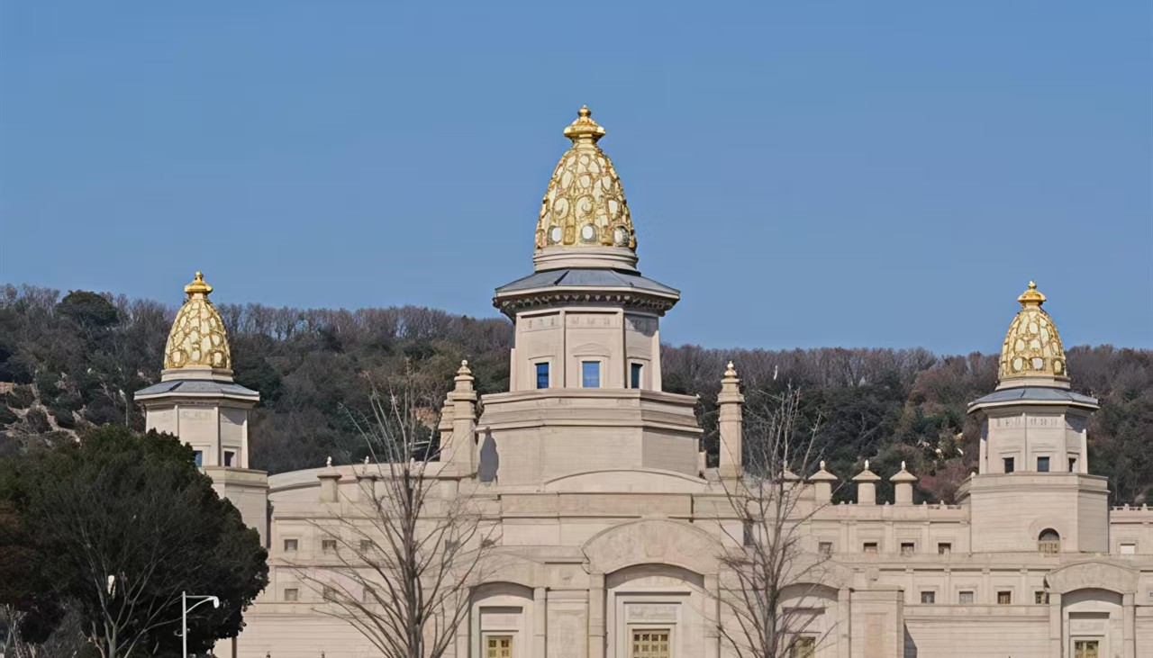
核心创新 03 · 多约束路线规划 · 09 / 14
路线生成由真实约束驱动，而不是模型「随口推荐」
真实路网与验证结果
约束输入 → 确定性规划
必去景点
时间预算
当前位置
行动能力 / 无障碍
演艺场次与时长
已游景点 · 开放窗口
运筹规划内核：Dijkstra 空间过滤 + 24 宽 Beam Search + 14 项 Route Validator
LLM 负责理解与解释，但「路线可行」由算法裁决 —— 模型不能绕过硬约束宣布一条路线可行
灵山梵宫（《吉祥颂》演出地，LS-013）
▪ 23 个景点 POI
▪ 30 条当前登记道路边（31 条目标口径待补齐核验）
▪ 2 场演艺（时刻·时长）
▪ 3 类设施
无障碍子图过滤 (坡度 < 2.5° 剔除台阶)
演艺前置 15~20min 安检排队缓冲 + 倒排调度
60/60
0
1.0
14 项形式化守恒仲裁器 (0 硬违规放行)
可行性分类正确
硬约束违规 hard violations
不可行 P / R / F1
不可行 → 拒绝并给替代方案
【23 个路线节点 + 30 条当前登记道路边（31 条目标口径待补齐核验）】：60 组边界案例测试 100% (60/60) 形式化合规，物理硬违规恒为 0！
确定性可复现：核心路线重复执行 9 次完全一致。部分小径步行时长标记为 estimated 预估值，体现学术严谨自省。
灵小禅 · 面向真实景区复杂场景的 AI 数字人导游
09
Notes:
路线不是 LLM 随机生成，而是由约束驱动的确定性搜索；配真实路网资产（23 POI / 30 边 / 2 演艺 / 3 设施）与 60 用例验证。

Slide 10
实验验证 · 系统化评测 · 10 / 14
建立覆盖「知识—理解—决策」的系统化评测体系
① RAG / Knowledge
② Scene Understanding
③ Route Planning
96.0%
40 / 40
60 / 60
48 / 50 通过
field accuracy 1.0
hard violations = 0
50 题 Fact Contract 评测
老人 / 儿童 / 轮椅 / 行动受限
可行性分类全部正确
Fact recall 0.970
时间约束 · 演艺偏好
不可行 P / R / F1 = 1.0
Retrieval success 50/50
必去 / 已游景点
10 组不可行用例诚实拒绝
失败题保留，不隐藏
缺失关键字段识别
确定性重复执行一致
真实 QA API · 每题独立 session
确定性场景抽取 · gold case
结构化约束验证
评测证据链（全部版本化）
Fact Contract
Retrieval Gold
Scene Gold
Route Validator
Runtime Smoke
Ablation
离线评测 ≠ 用户满意度；路线为结构化约束验证，步行时长标记 estimated。项目后续计划补充真实游客研究与运营方数据核验。
灵小禅 · 面向真实景区复杂场景的 AI 数字人导游
来源 baseline_20260917_020000 · scene_benchmark_v1 · route_validator_v1 · git 0522c386
10
Notes:
三张指标卡突出系统化评测体系本身是竞赛亮点；注明评测边界（离线评测≠用户满意度）。

Slide 11
场景还原 · 完整案例 · 11 / 14
典型场景实测：限时 5 小时带老人看演出游大佛 2.5D 物理动线复盘
游客输入
我带腿脚不方便的妈妈，现在在正门，预计下午四点前返程（限时5小时），还想看两点的《吉祥颂》，怎么走？
11:00 正门启程
12:30 动态纠偏
13:40 梵宫检票
15:10 无障碍电瓶车接驳
11:50 抵达九龙灌浴
秒级动态增量纠偏
前置 20min 缓冲
16:00 准时返正门（全程 300min）
无障碍平缓坡道 (坡度 1.8° < 2.5°) · 步行 420m / 8min · 观演 30min · 自动过滤天梯
→
拍照超时 10min · 自动压缩非核心林道漫步 10min · 锁定 16:00 离园与 14:00 演出死线
→
前置 20 分钟排队安检缓冲 · 顺利入场观看 14:00~14:20《吉祥颂》· 24 宽 Beam Search 严格对齐
→
避开陡坡登顶直达大佛 · 14 项形式化守恒仲裁通过检查 · 总耗时 300 分钟 · 当前结构化约束测试中 0 次物理硬违规
【诚实拒绝与优雅降级】
▪ 20 分钟无法同时完成正门往返与 14:00 演出，系统拒绝编造路线；
▪ 自动剥离演艺偏好，生成正门广场与佛足坛微游览方案（18min），保留可执行替代。
主动澄清机制已在 P8 展示：缺失时间或位置时先追问，不猜测、不编造。
灵小禅 · 面向真实景区复杂场景的 AI 数字人导游
11
Notes:
全片最重要的一页：用真实演示主线展示三个创新如何协同。来源：docs/competition/demo-script.md。

Slide 12

产品闭环 · 12 / 14
产品工程落地：双屏架构分流 + 证据追溯抽屉 + 202.4 QPS 纯规划吞吐
1
左屏 · QAPage (事实问答)
Live2D 情绪驱动 (倾听/欢喜/致歉) · 实时渲染 · 口型同步
2
证据追溯抽屉 (Evidence Drawer)
出处、向量相似度 0.89、时延 2.88s · 语音识别播报
3
右屏 · RecommendPage (决策看板)
物理时空动线看板 (米数、坡度、无障碍) · 流式回答
4
实景导航无缝串联
灵小禅 · 数字人导游（Live2D）
一键原生调起高德/百度地图 SDK 闭环 · 约束路线推荐
【硬核工程交付指标与实测性能】
🖥️ 边云协同实测：单台 4 核 8G 纯规划接口 (/api/route/plan) 实测 202.4 QPS 吞吐 (P50=7.8ms, P95=13.4ms, 0 错误率；线程池隔离，不含 LLM/ASR/TTS/图像识别全链路)
📦 轻量离线容灾：核心路网拓扑仅 35KB (23 节点 + 30 条登记边；31 条目标待核验)，支持客户端秒级离线加载与应急动线渲染
💰 极低运维成本：年综合运维成本约 1.39 万元 (<1.5 万元/年；一次性实施 5.0 万元独立核算)，情景模型预计 3~6 个月收回投入 (情景假设测算)
灵小禅 · 面向真实景区复杂场景的 AI 数字人导游
12
Notes:
优先真实截图/素材：数字人形象为项目真实素材（Live2D 角色）。数字人是表现层，不包装成算法创新。

Slide 13
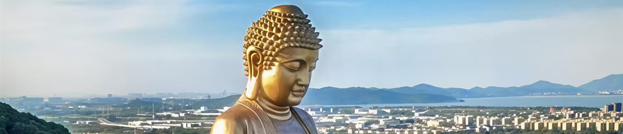
应用推广 · 13 / 14
推广应用价值：三阶轻量化落地与情景 ROI 模型
三阶轻量化务实落地体系 (时间轴)
古镇
博物馆
主题园区
灵山胜境（首个落地景区）
景区
校园
文旅综合体
已验证：50 题评测 · 场景 40/40 · 路线 60/60 · 真实产品闭环
景区专属资产：知识库 · 23 个路线节点 · 30 条当前登记道路边（31 条目标待核验） · 演艺时刻 · 设施规则——全部数据与算法解耦，配置驱动。
🟢 第一阶段 · 轻量版 (1 周 · 零测绘)：基于现有矢量导览图提取 23 景点路网契约 (2~3人天)，导入导游词，极速上线智能问答与基础游览；
🟡 第二阶段 · 标准版 (2 周 · 动态协同)：对接演艺排期与观光车时刻，开启多约束时空规划与 14 项守恒仲裁器；
🔴 第三阶段 · 深度数智版 (4 周 · 深度融合)：接入闸机客流与高精测绘，实现全园动态客流削峰填谷。
需要替换（场景专属资产 · 配置驱动）
商业财务测算（情景假设）
💵 年运维：1.39 万元；首次实施：5.0 万元（独立核算）
📈 闭环：SaaS 服务费 + 个性化交付 + 二消/观光车分成
🎯 ROI：3~6 个月回收投入（中性情景 4.8 个月；非已实现经营结果）
· 知识库语料（官方指南与典故）
· 23 个路线节点 + 30 条当前登记道路边（31 条目标待核验）
· 演艺时刻、观光车时刻与设施规则
灵小禅 · 面向真实景区复杂场景的 AI 数字人导游
13
Notes:
证明系统可迁移、可推广。不堆虚假市场规模，强调数据与算法解耦带来的复用价值。

Slide 14
总结 · 14 / 14
以算法敬畏物理世界，用数智赋能华夏文旅：灵小禅可信文旅决策智能体
Hybrid RAG
Scene Understanding
Constraint Planning
可靠获取景区知识
理解个体需求
完成复杂游览决策
多路检索 · 证据可溯源
结构化游客状态 · 缺信息追问
确定性规划 · 硬约束裁决
最有说服力的三个真实实验数字
96.0%
40 / 40
60 / 60 · 0
Fact Contract 权威基线准确率 (50 题基准)
场景理解 Gold 用例全部通过
路线可行性分类 · 物理硬违规恒为 0
我们希望让 AI 真正理解游客当前需求，基于可信景区知识与现实约束，辅助游客完成一次完整的游览决策。
* 严格说明：98.0% 为 7 组受控消融实验中 Full Retrieval 单次运行观察值，系统冻结权威基线统一为 96.0% (48/50)。
灵小禅 · 面向真实景区复杂场景的 AI 数字人导游
14
Notes:
收尾：三个核心能力 + 三个真实实验数字 + 一句话总结。

